Slide 1
সবাইকে স্বাগতম

Slide 2
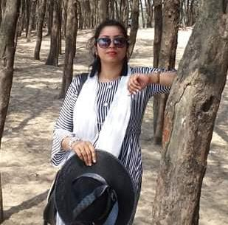
শিক্ষক পরিচিতি
মাহবুবা নাসরিন
সহকারি শিক্ষক
সুলতান মাহমুদপুর সরকারি প্রাথমিক বিদ্যালয়,সদর হবিগঞ্জ।

Slide 3
পাঠ পরিচিতি
শ্রেণিঃ৫ম
বিষয়ঃ বাংলাদেশ ও বিশ্ব পরিচয়।
পাঠঃজলবায়ু ও দূর্যোগ।
সময়ঃ ৪০ মিনিট
তারিখঃ ১৭/০৩/২০২০

Slide 4
শিখন ফলঃ
১০.2.1।প্রধান প্রধান দুর্যোগ মোকাবেলা প্রস্তুতি ও পরবর্তী করণীয় সম্পর্কে বলতে পারবে।
১০.2.2।দুর্যোগ মোকাবেলার মনোভাব অর্জন করতে পারবে।

Slide 5
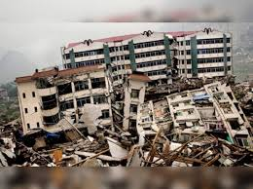
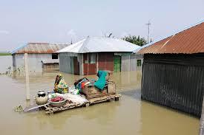
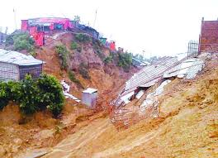
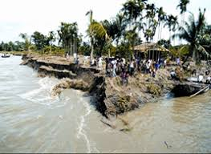
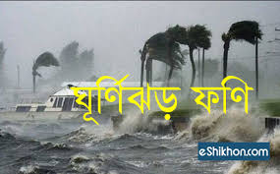
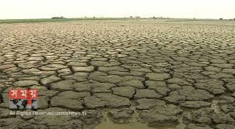
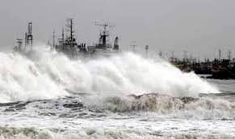
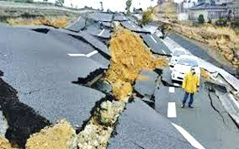
চল কিছু ছবি দেখি

Slide 6
আজকের পাঠ
জলবায়ু ও দুর্যোগ

Slide 7
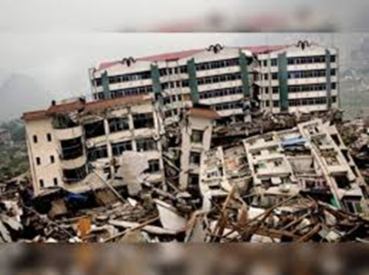
ভূমিকম্প
ভূমিকম্প একটি প্রাকৃতিক দূর্যোগ।

Slide 8
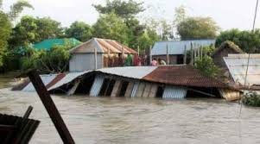
বন্যা
জলাবদ্ধ জন জীবন।বন্যা বাংলাদেশের একটি অন্যতম প্রাকৃতিক দুর্যোগ।

Slide 9
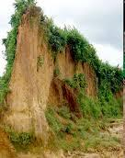
পাহাড়ী ধ্বস

Slide 10
খড়া
নদীর পানি শুকিয়ে মাটি ফেটে চৌচির।

Slide 11
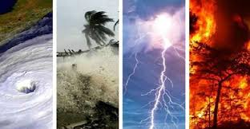
বজ্রপাত ও ঘূর্ণিঝড়

Slide 12
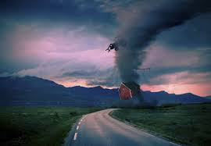
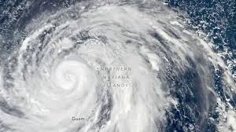
টর্ণেডো

Slide 13
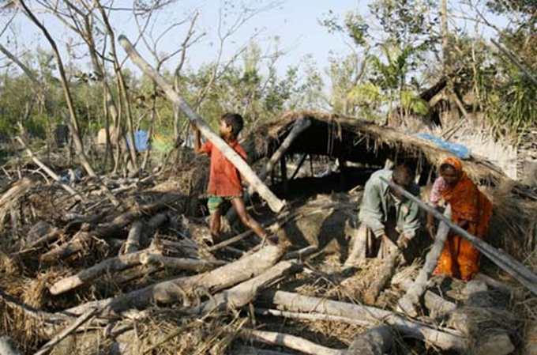
জলবায়ু পরিবর্তনের কারণে এই দুর্যোগগুলোর প্রবণতাও বেড়ে যাচ্ছে ওসম্পদের ক্ষতি করছে।

Slide 14
দুর্যোগ মোকাবেলায় করণীয়

Slide 15
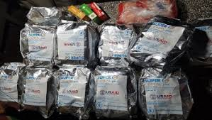
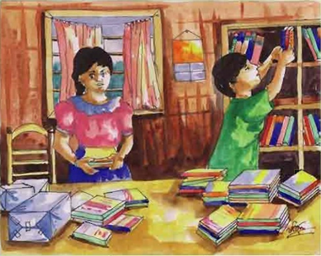
দামী জিনিস পত্র প্যাকেট করে মাটিতে পুঁতে রাখা।

Slide 16
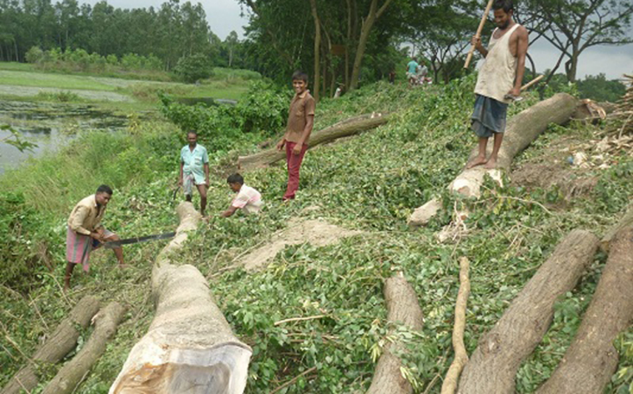
এমন কাজ না করা যা প্রাকৃতিক ভারসাম্য নষ্ট করে।

Slide 17
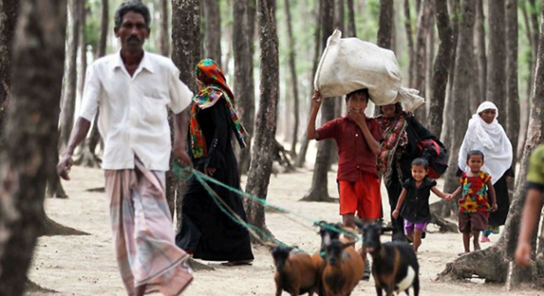
বিভিন্ন আশ্রয় কেন্দ্রে দুর্যোগের পুর্বে আশ্রয় নিতে হবে।

Slide 18
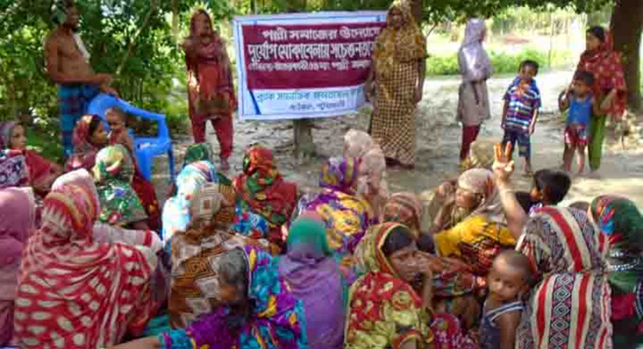
দুর্যোগ মোকাবেলায় প্রস্তুতি

Slide 19
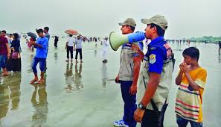
দুর্যোগের পূর্বাভাস মাইকযোগে প্রচার করে মানুষকে সতর্ক করে ।

Slide 20
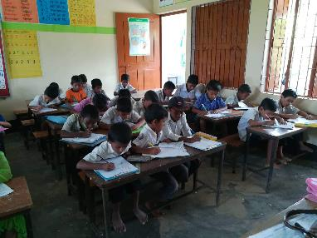
শিক্ষার্থীর নিরব পাঠ
তোমাদের বাংলাদেশ ও বিশ্বপরিচয় বইয়ের
৬২ নং পৃষ্টা খোলো।

Slide 21
দলীয় কাজ
ক দল-
১। ৩ টি প্রাকৃতিক দুর্যোগের নাম লিখ।
২। দুর্যোগ মোকাবেলায় কী করবে?
খ দল-
১। কী কী মাধ্যমে দুর্যোগের পুর্বাভাস দেয়া যায়?
২। জলবায়ু পরিবর্তনের ফলে কী বেড়ে যাচ্ছে?

Slide 22
মূল্যায়ন
১।৫ টি প্রাকৃতিক দুর্যোগের নাম লিখ।
২।এলাকায় দুর্যোগের পূর্বাভাস জানাতে কী কী ব্যবহার করব?

Slide 23
বাড়ির কাজ
দুর্যোগ মোকাবেলায় তুমি কিভাবে প্রস্তুতি নিবে তা নিজের ভাষায় লিখে আনবে।

Slide 24
সবাইকে ধন্যবাদ

